Slide 1
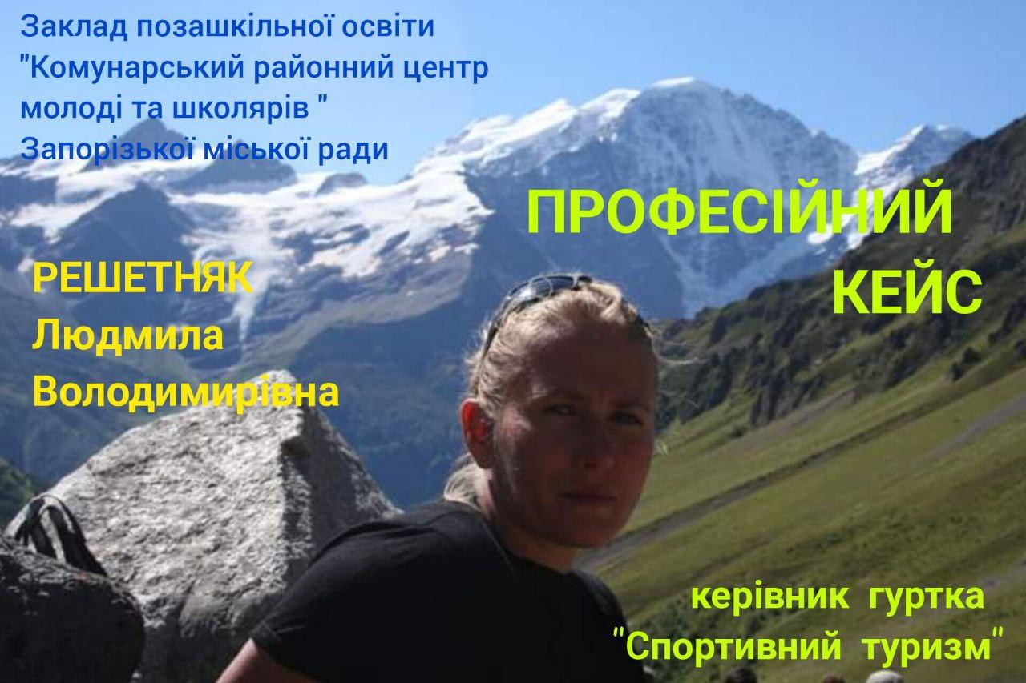

Slide 2
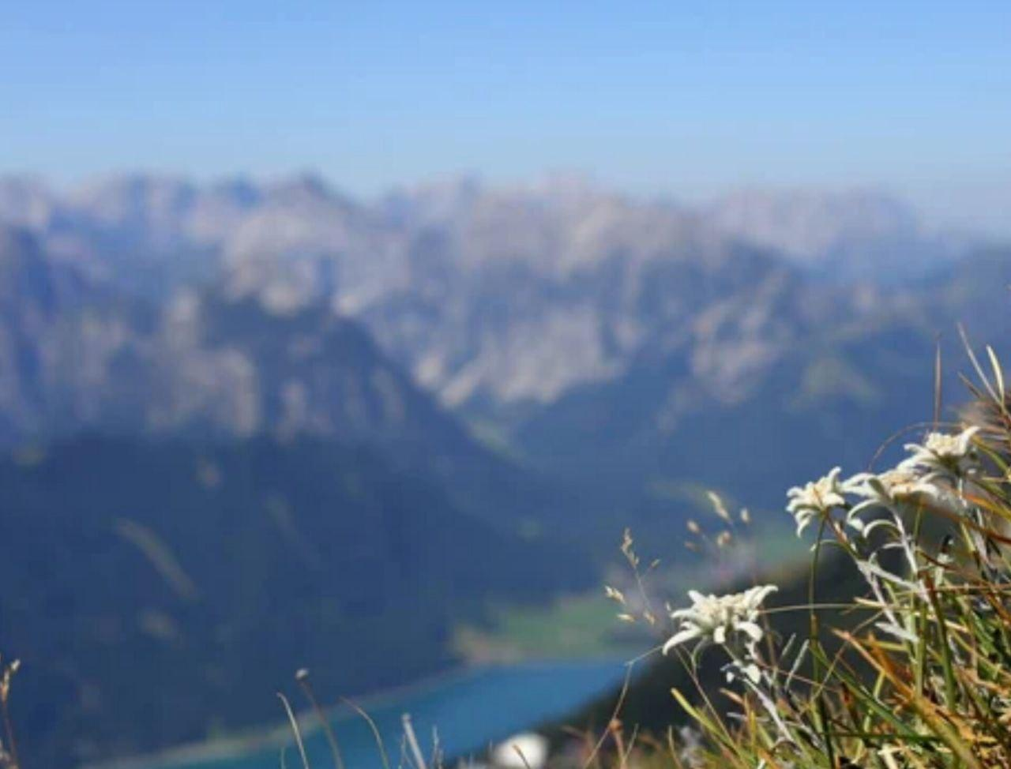
ЗАГАЛЬНІ ВІДОМОСТІ
РЕШЕТНЯК Людмила Володимирівна
Посада: керівник гуртка “Спортивний туризм”
Заклад позашкільної освіти “Комунарський районний центр молоді та школярів” Запорізької міської ради
Освіта : вища
Запорізький державний університет, спеціальність “Фізика”. Присвоєно кваліфікацію спеціаліста: Фізик.Викладач фізики. м.Запоріжжя 1995 рік
Інститут післядипломної освіти Гуманітарного університету “Запорізький інститут державного та муніципального управління”. Присвоєно кваліфікацію : Викладач фізичного виховання, тренер з обраного виду спорту. Спеціальність: “Фізичне виховання”. м.Запоріжжя 2007 рік
“Класичний приватний університет” . Повна вища освіта( магістратура ) за спеціальністю “Фізичне виховання”. Присвоєно кваліфікацію магістра фізичного ! То за викладача вищих навчальних закладів.
Міжнародний центр дитячо-юнацького туризму. Присвоєно кваліфікацію: Інструктор дитячо-юнацького туризму. м. Київ 2003 рік
Педагогічний стаж: 30 років.
Рік попередньої атестації: 2021

Slide 3
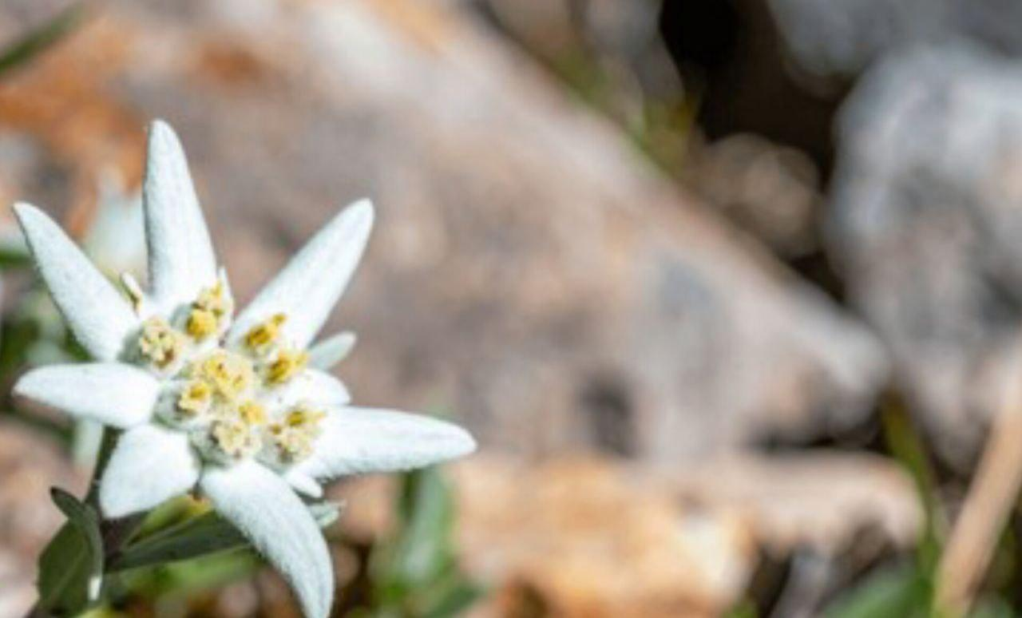
ТЕМА САМООСВІТИ
«Розвиток фізичних і особистісних якостей вихованців гуртка “Спортивного туризму” в умовах позашкільної освіти»
Мета :
Підвищення професійної компетентності керівника гуртка шляхом удосконалення туристсько-спортивної підготовки вихованців та розвитку їх фізичних і особистісних якостей.
Основні завдання
удосконалити методи та форми туристсько-спортивної підготовки;
впроваджувати практико-орієнтовані методи навчання;
формувати навички командної роботи та відповідального ставлення до безпеки;
підвищувати рівень фізичної витривалості й туристської майстерності вихованців.
Основні напрями роботи
опрацювання фахової та методичної літератури;
участь у курсах підвищення кваліфікації, семінарах;
упровадження сучасних методів роботи на заняттях гуртка;
проведення навчально-тренувальних занять, походів і змагань;
аналіз та узагальнення результатів педагогічної діяльності.
Очікувані результати
підвищення рівня фізичної підготовленості та туристської компетентності вихованців;
зростання результативності участі у змаганнях;
формування здорового способу життя та позитивних особистісних якостей дітей;
удосконалення професійної майстерності педагога.

Slide 4
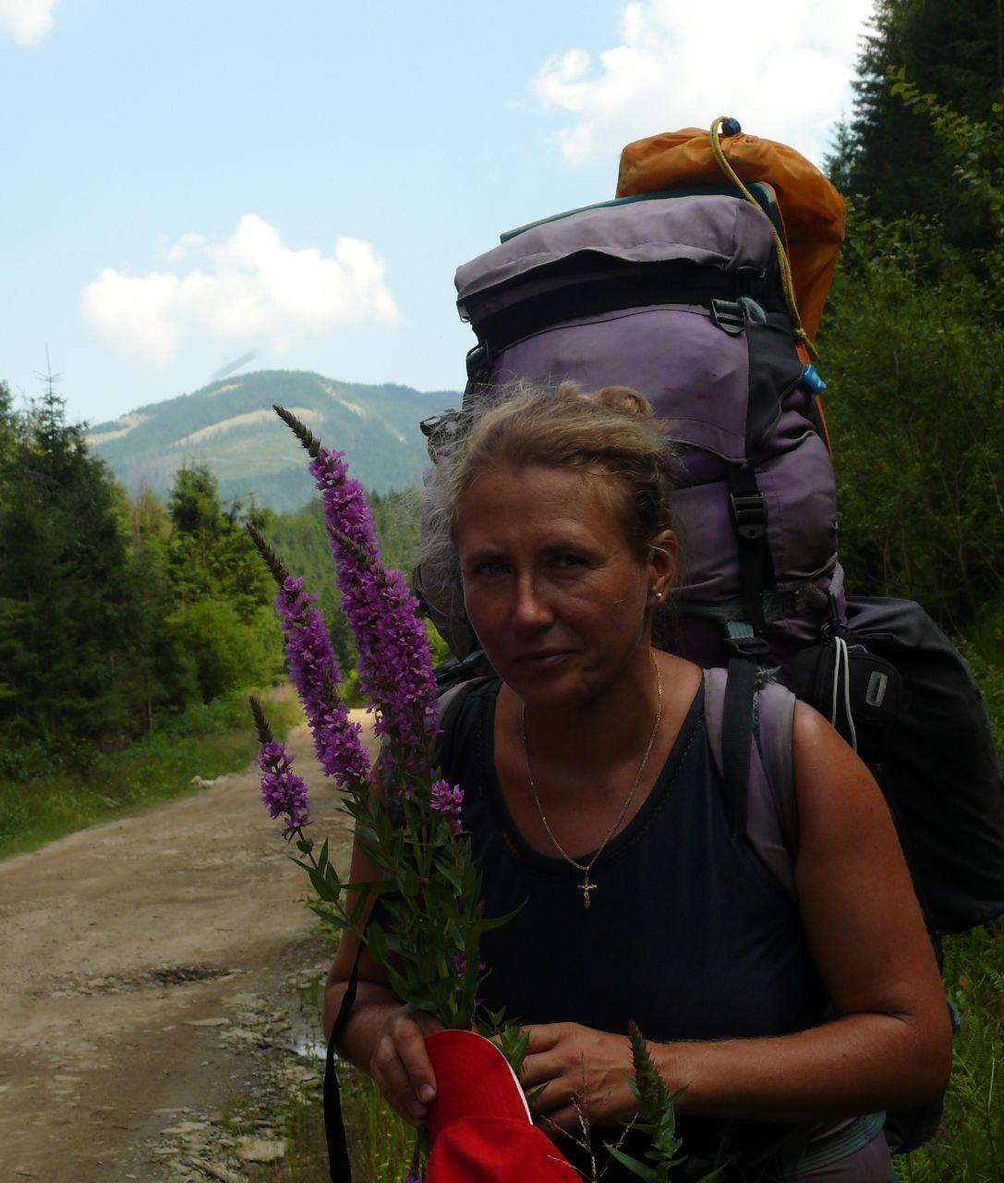
МОЄ ПЕДАГОГІЧНЕ КРЕДО
Через заняття спортивним туризмом виховувати в вихованцях любов до рідного краю, патріотизм, формувати здоровий спосіб життя, витривалість, відповідальність і вміння працювати в команді.
НАПРЯМИ РОБОТИ
пішохідний та гірський туризм;
спортивне орієнтування;
туристсько-краєзнавча діяльність;
топографія та робота з картами;
техніка безпеки та перша долікарська допомога;
участь у змаганнях та походах.
МЕТОДИ РОБОТИ
практичні тренування;
проблемно-пошукові методи;
ігрові технології;
змагання та походи.

Slide 5
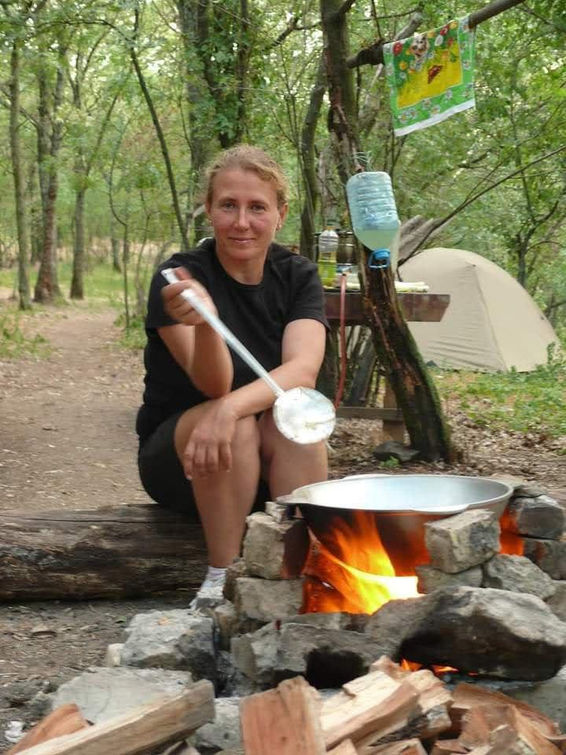
ПРОФЕСІЙНА ДІЯЛЬНІСТЬ
Працюю керівником гуртка спортивного туризму в закладі позашкільної освіти. Свою діяльність спрямовую на реалізацію державної політики у сфері позашкільної освіти, фізичного виховання та національно-патріотичного розвитку дітей.
Робота гуртка здійснюється відповідно до навчальної програми з спортивного туризму, чинних нормативно-правових документів та з урахуванням вікових і психологічних особливостей вихованців.
Мета та завдання педагогічної діяльності:
створення умов для всебічного розвитку особистості вихованців шляхом залучення до занять спортивним туризмом, формування здорового способу життя та активної громадянської позиції.

Slide 6
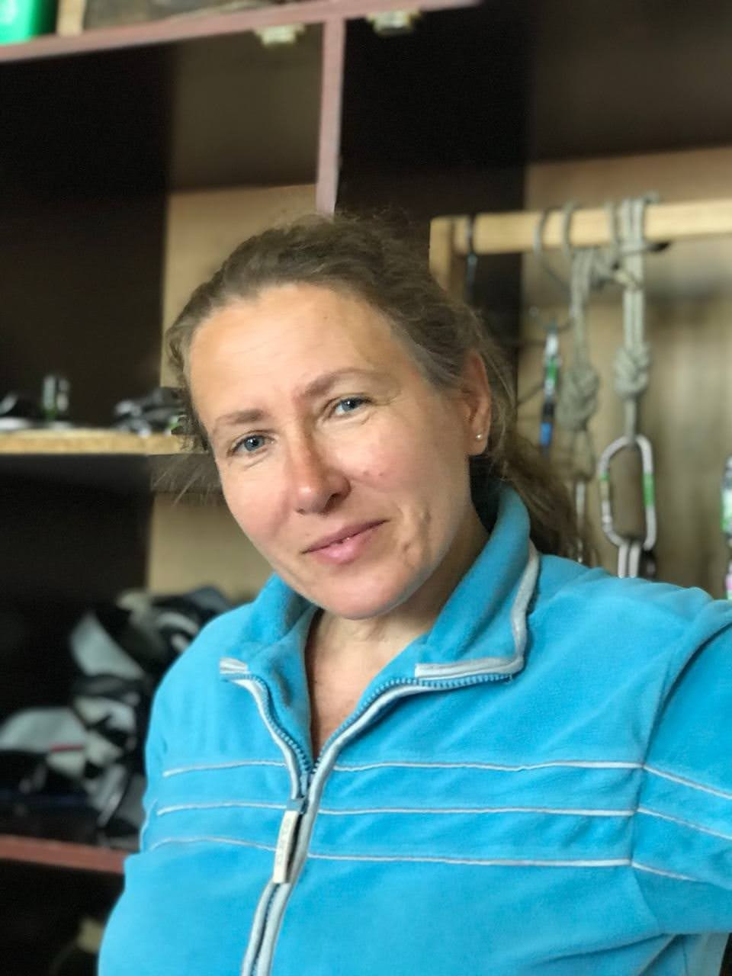
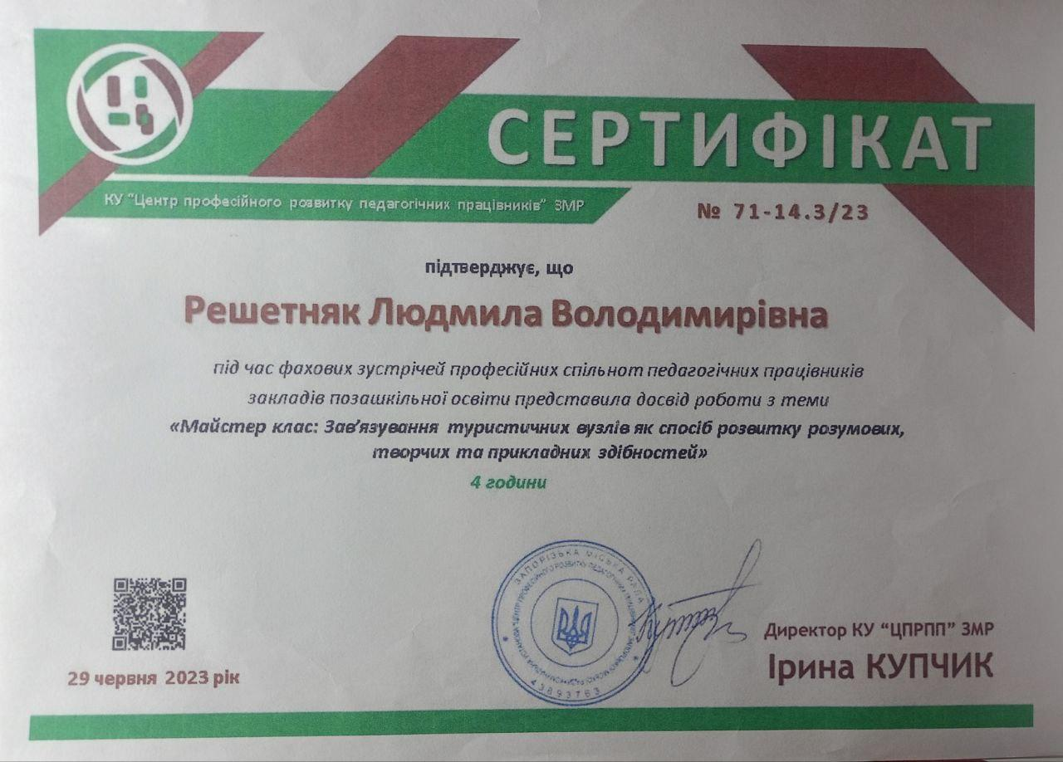
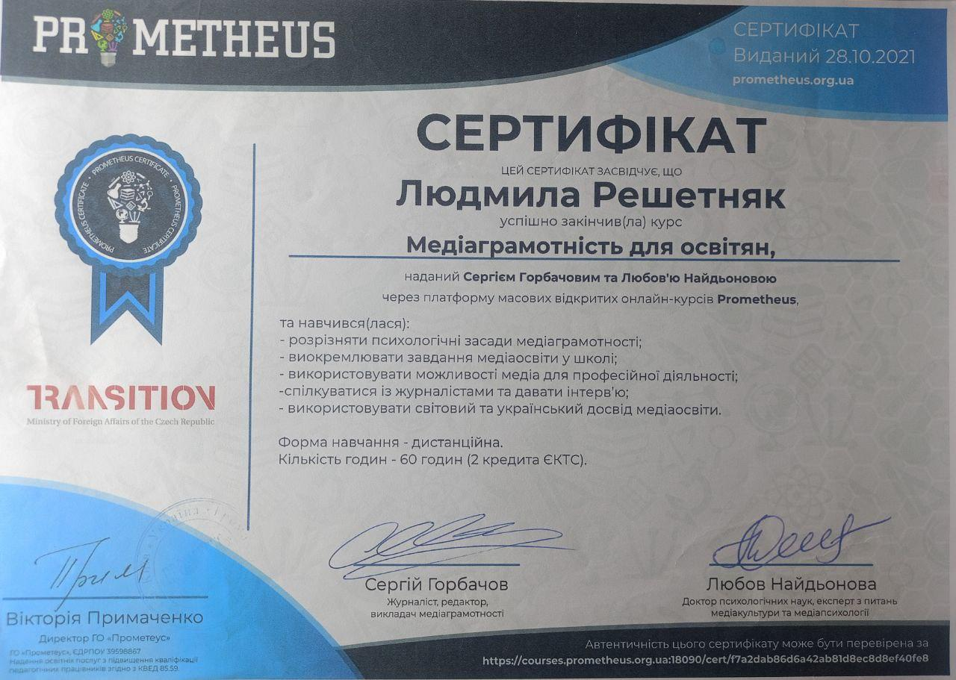
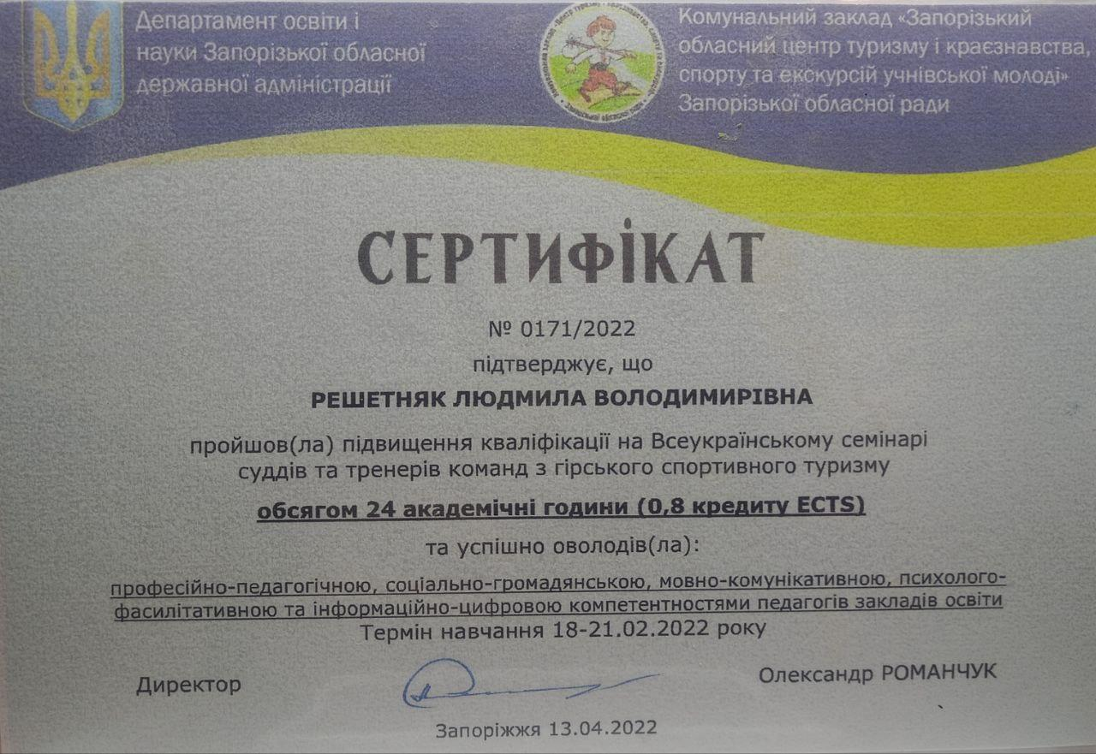
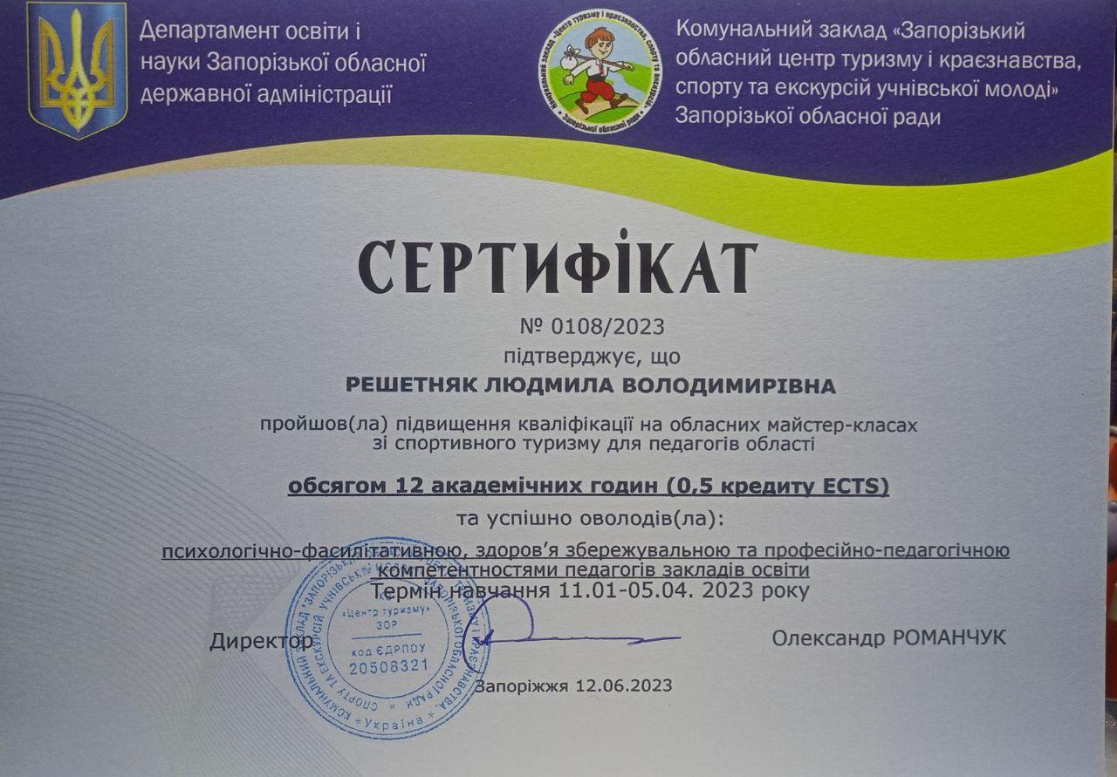
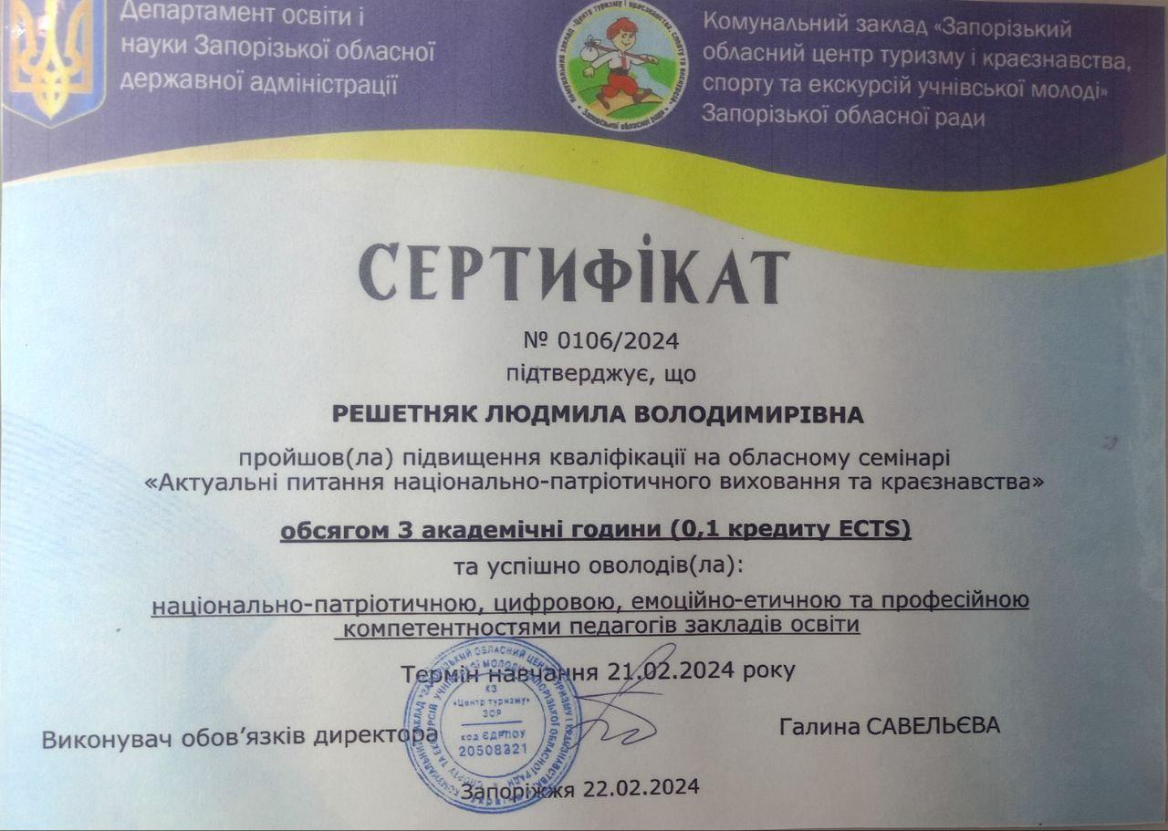
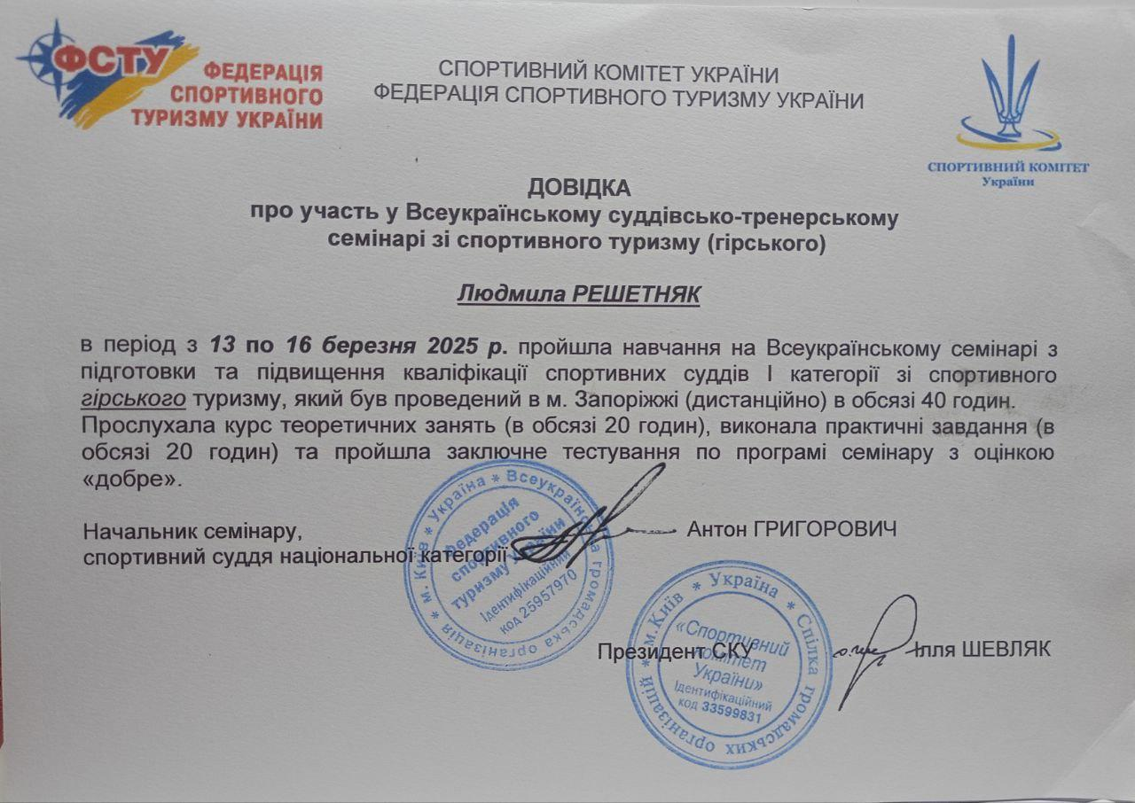
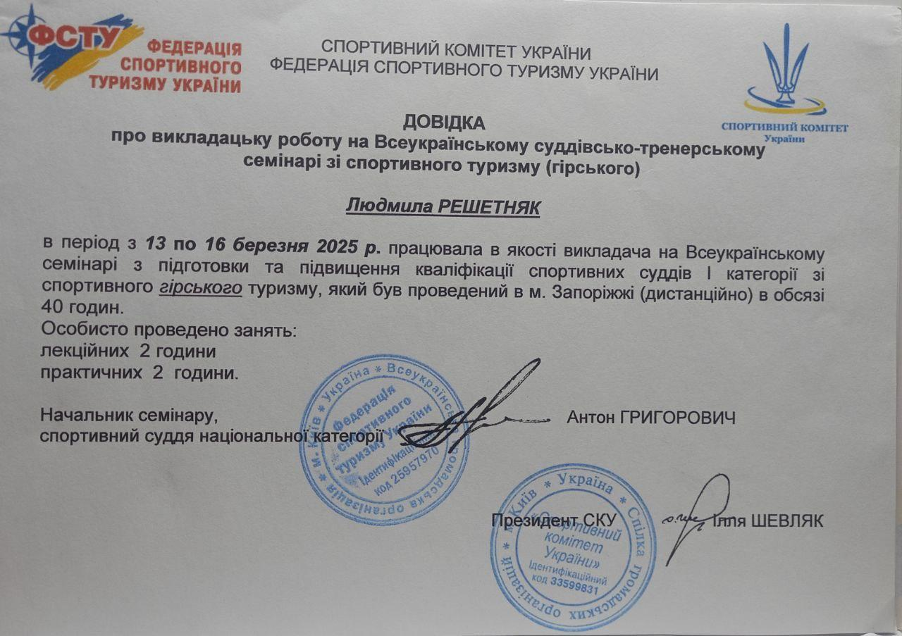
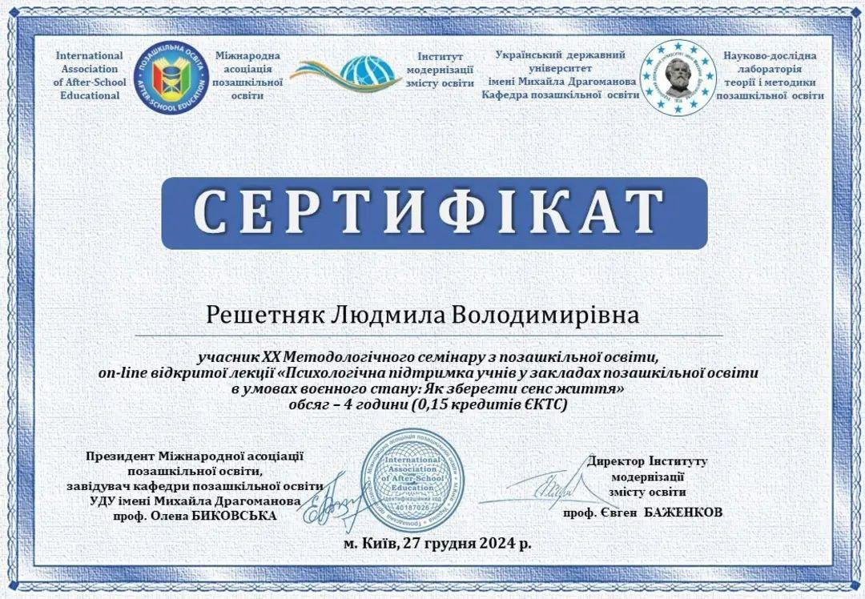
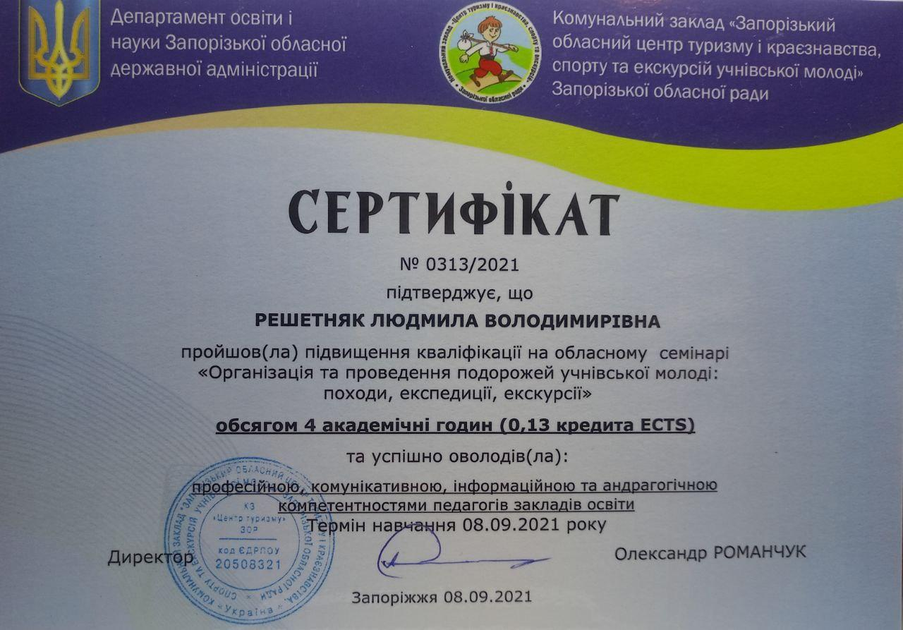
ПРОФЕСІЙНЕ ЗРОСТАННЯ
Систематично працюю над підвищенням професійного рівня:
проходжу курси підвищення кваліфікації;
беру участь у семінарах, вебінарах, методичних заходах;
обмінююся досвідом з колегами;
опрацьовую фахову та методичну літературу.

Slide 7
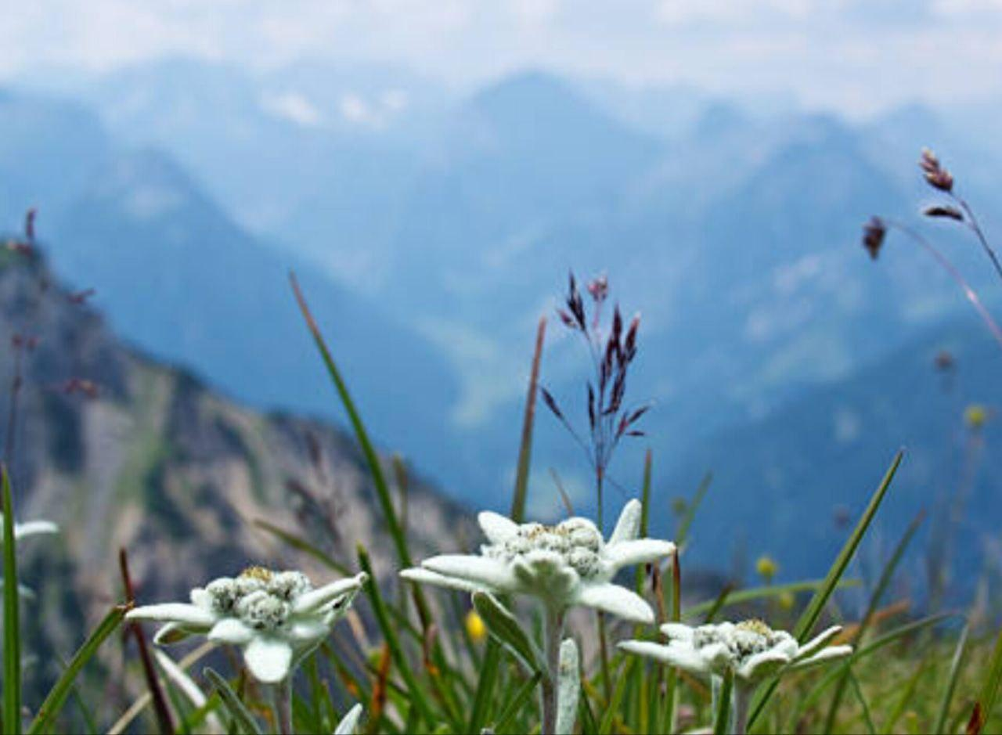
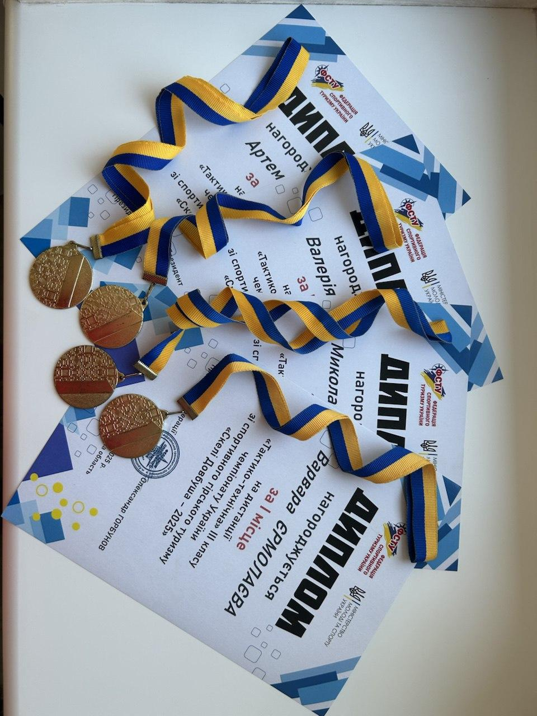
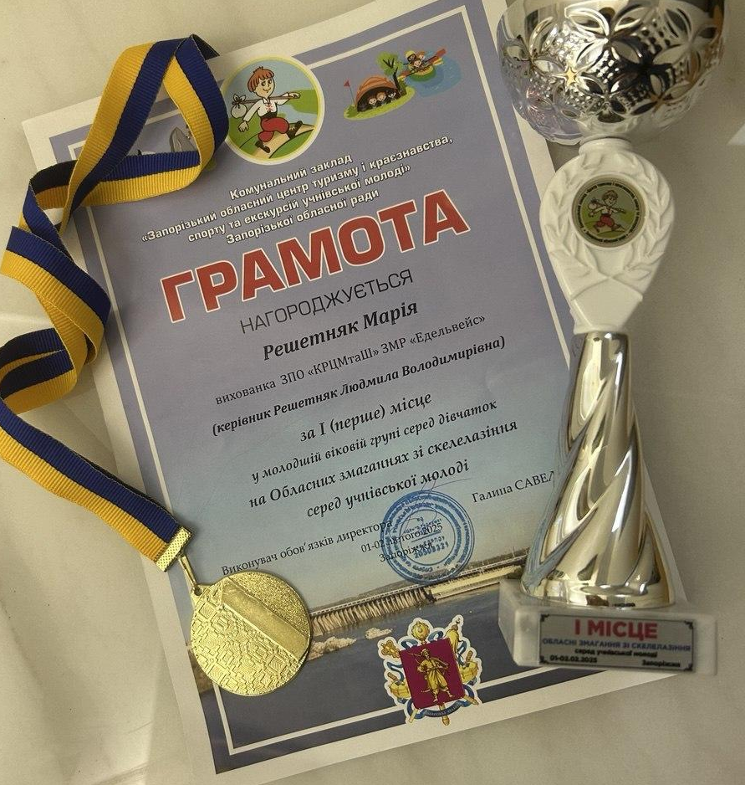
НАШІ ДОСЯГНЕННЯ
РЕЗУЛЬТАТИВНІСТЬ ПЕДАГОГІЧНОЇ ДІЯЛЬНОСТІ
За період роботи вихованці гуртка:
беруть активну участь у міських, районних та обласних змаганнях зі спортивного туризму;
виборюють призові місця;
успішно проходять навчально-тренувальні та багатоденні походи;
демонструють зростання рівня фізичної підготовки та туристської майстерності.
(Результати підтверджуються грамотами, дипломами, протоколами змагань.)
1. Нагороди вихованців :
https://drive.google.com/drive/folders/10xzluhNoZeKgTT2NpZCALuwPWc_98hwI
2. Мої грамоти :
https://drive.go.ogle.com/drive/folders/1X-1wI0GBlvosVjpBVXUhQSiE5Vd3UMWk
3. Мої сертифікати :
https://drive.google.com/drive/folders/1dmSQ84JAOj29l6glD9E4_IKGYNX4hlF_
4. Звіти про змагання :
https://drive.google.com/drive/folders/1-3KcUZoU-bJGOWt0cAiU_pqV3wkCWJLo
5. Рейтинг тренерів України 2025 рік ( номінація “Тренери”) :
https://www.mountain.net.ua/nominacziya-treneri/

Slide 8
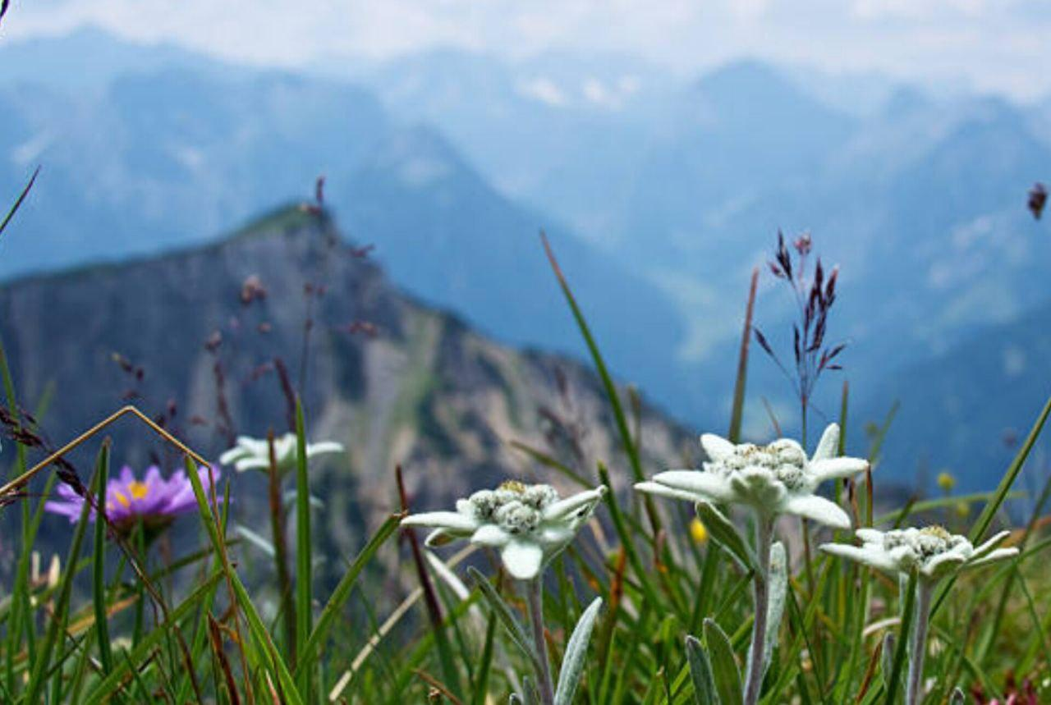
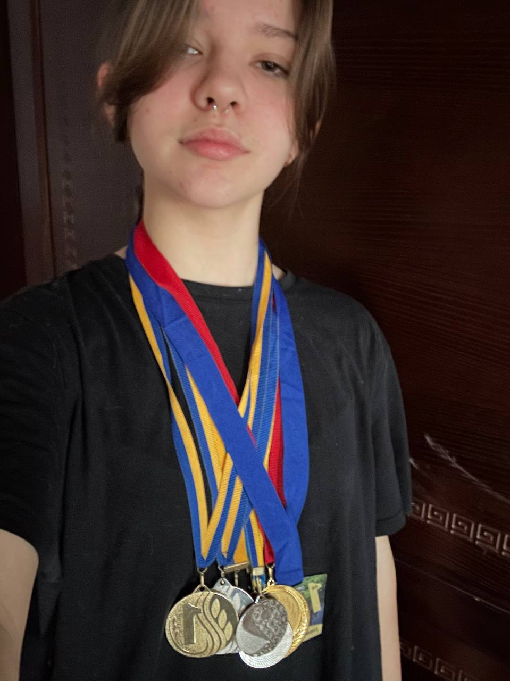
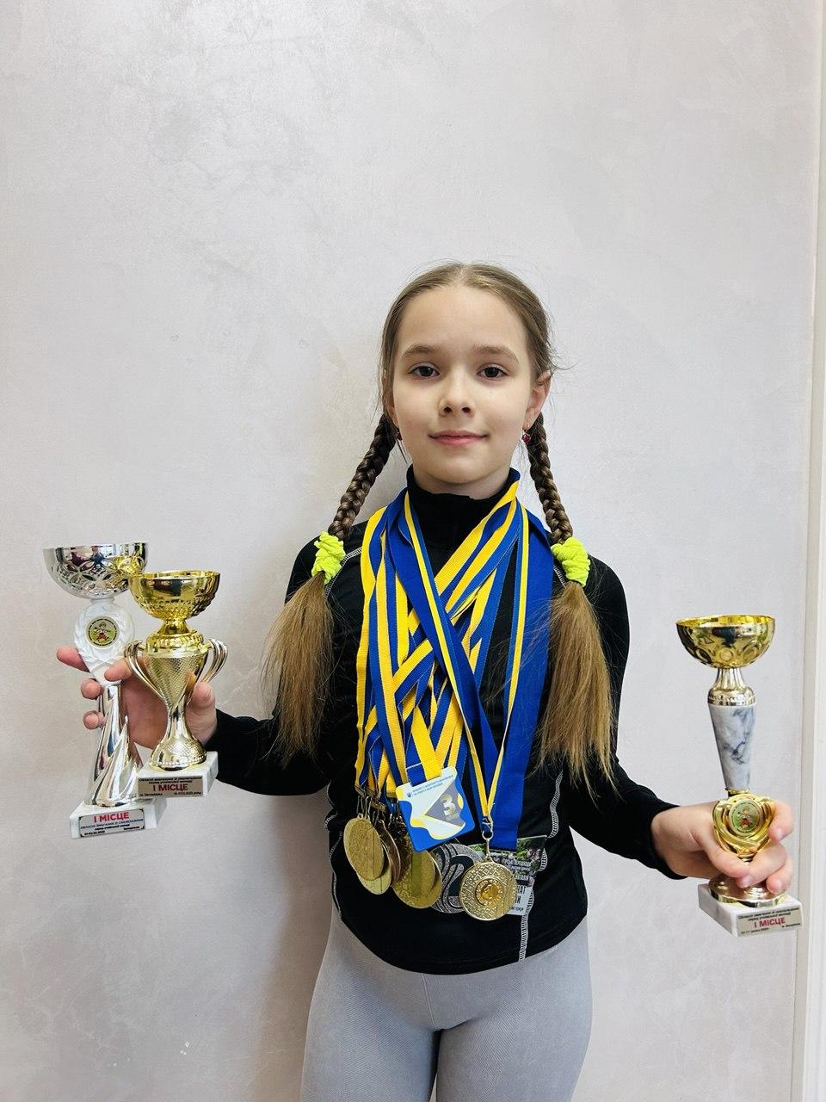
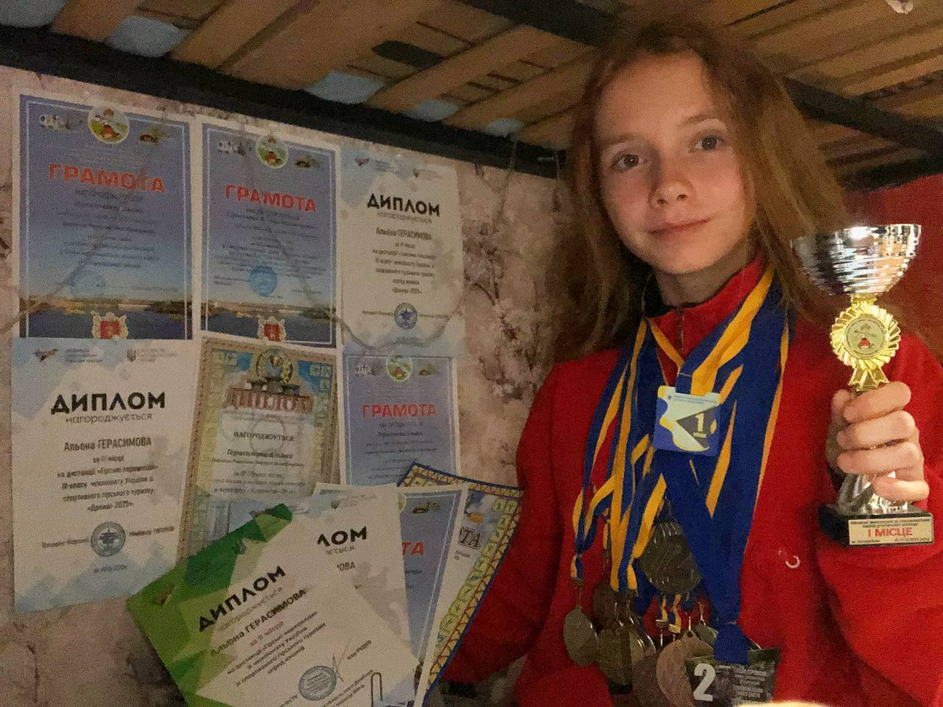
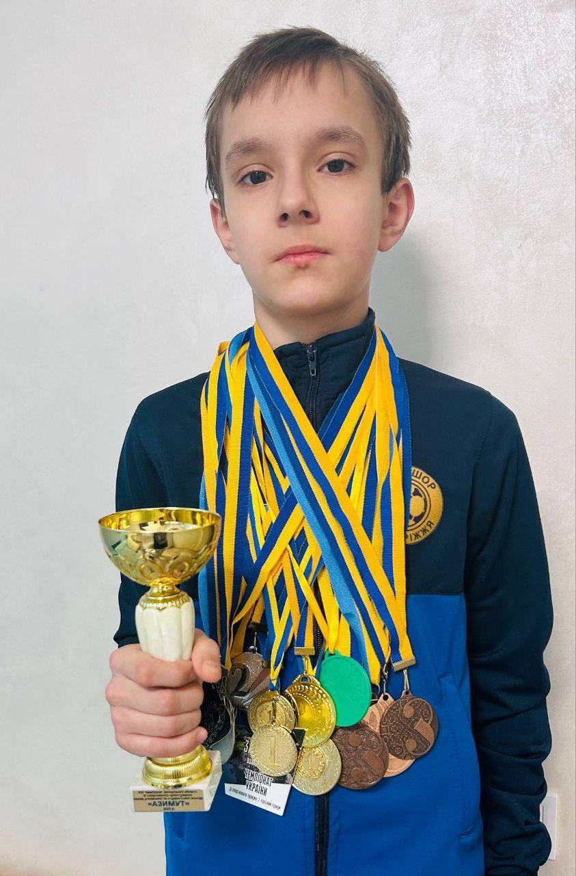
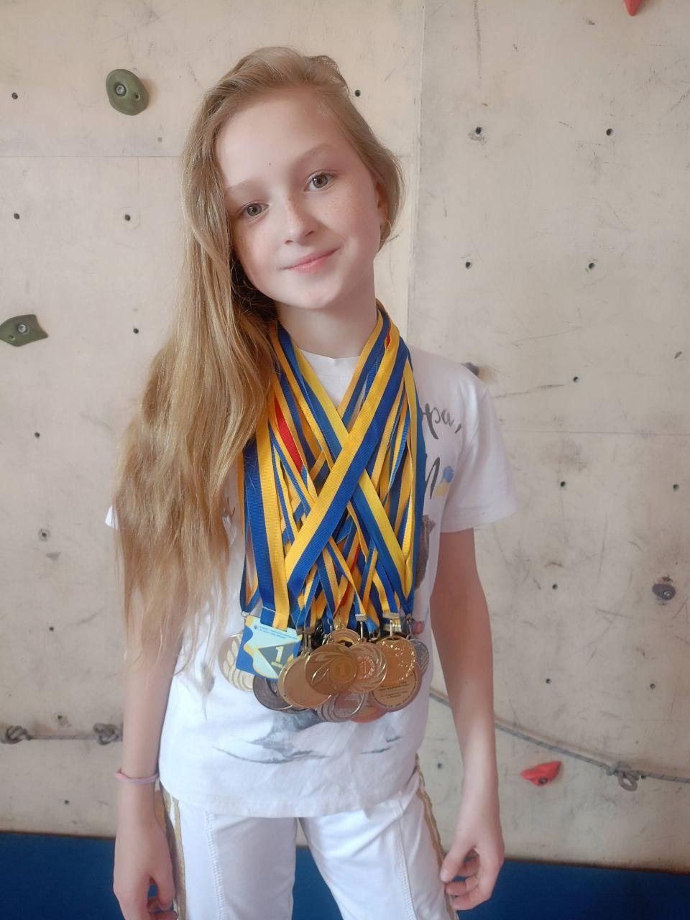
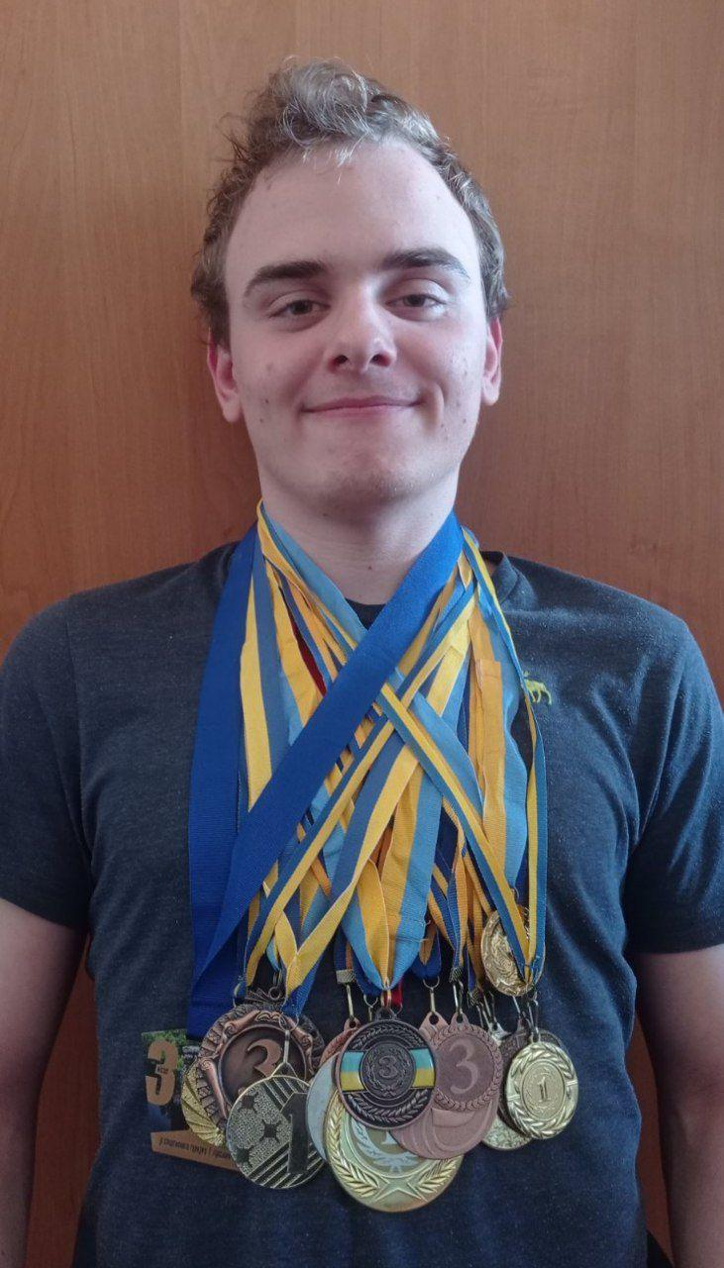
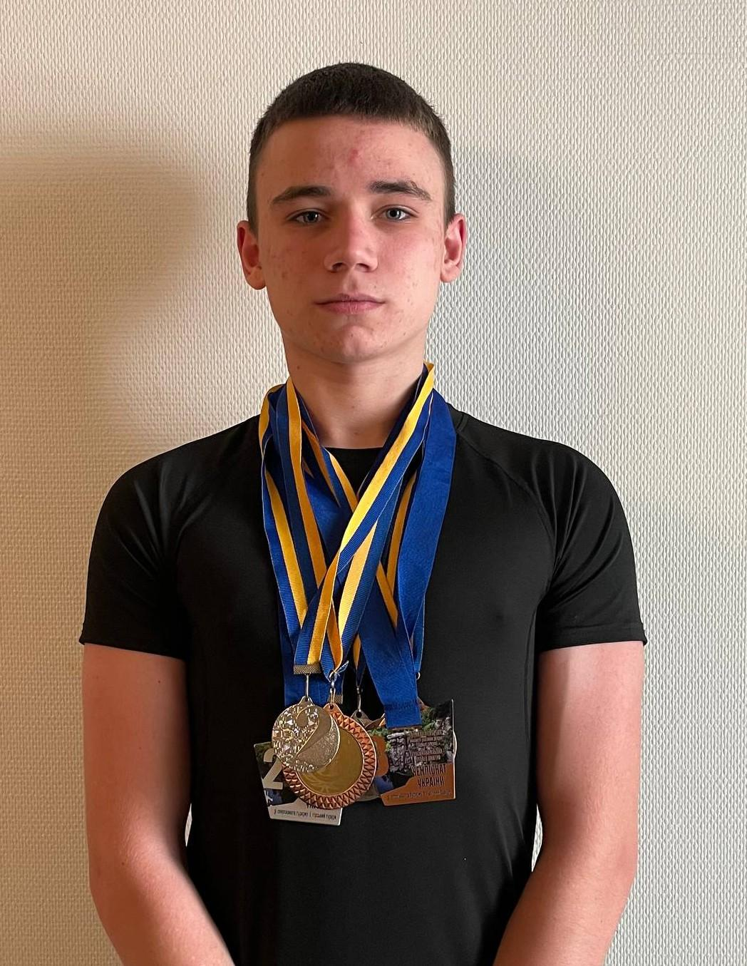
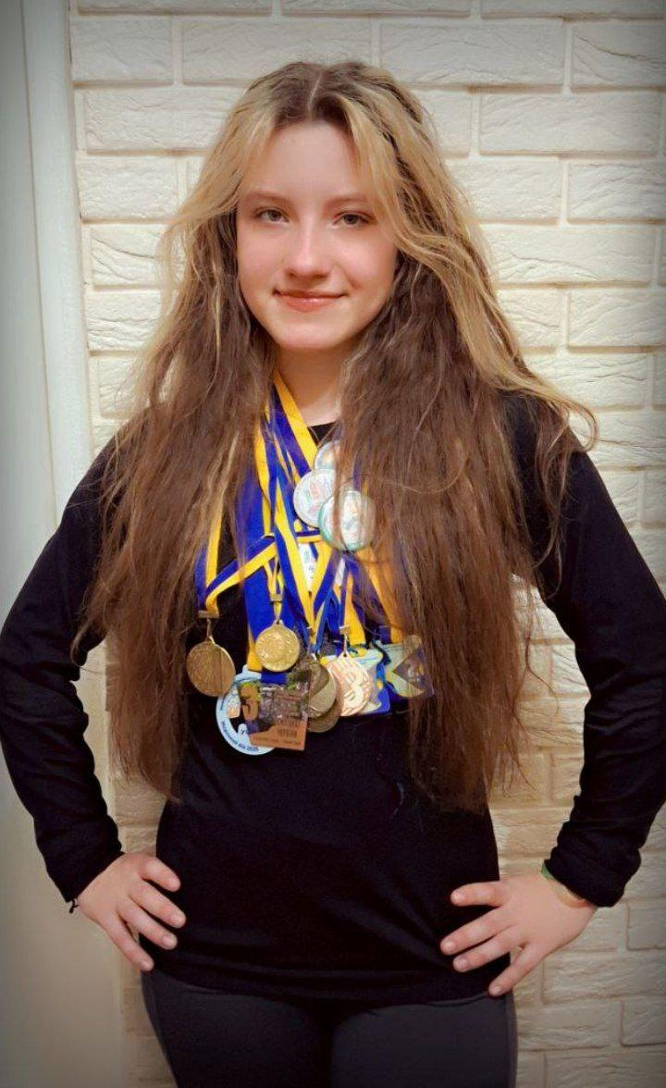
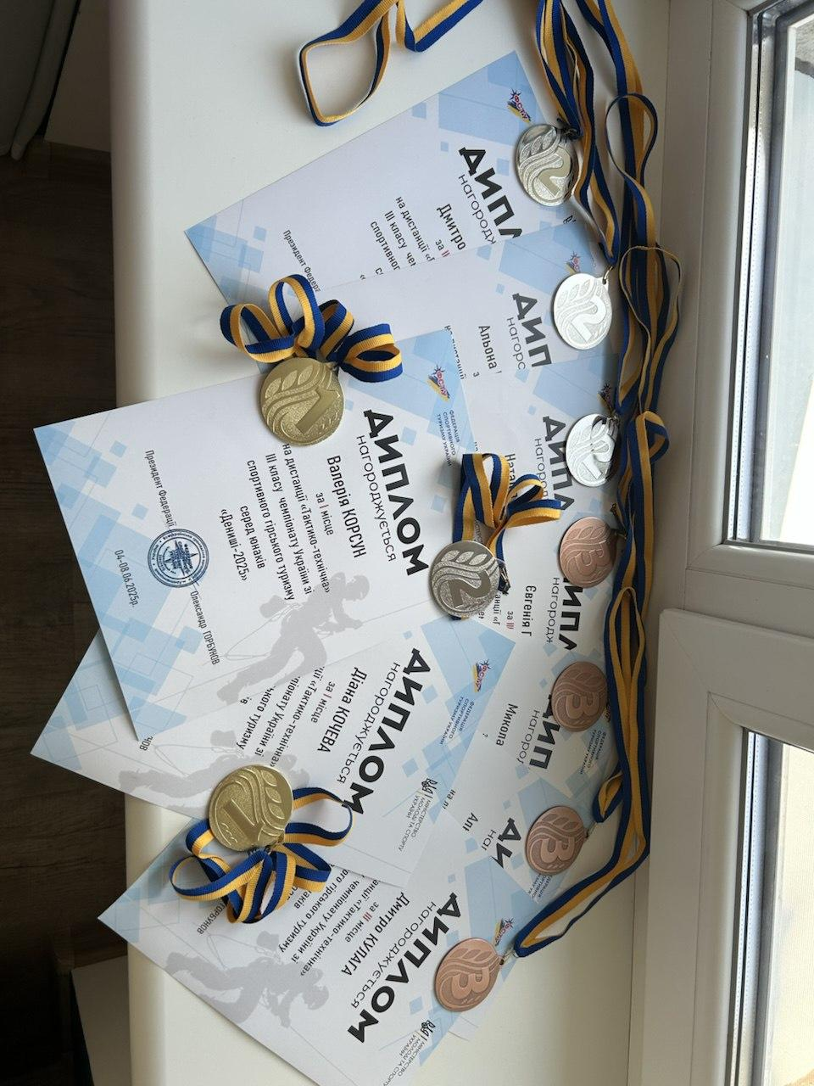

Slide 9
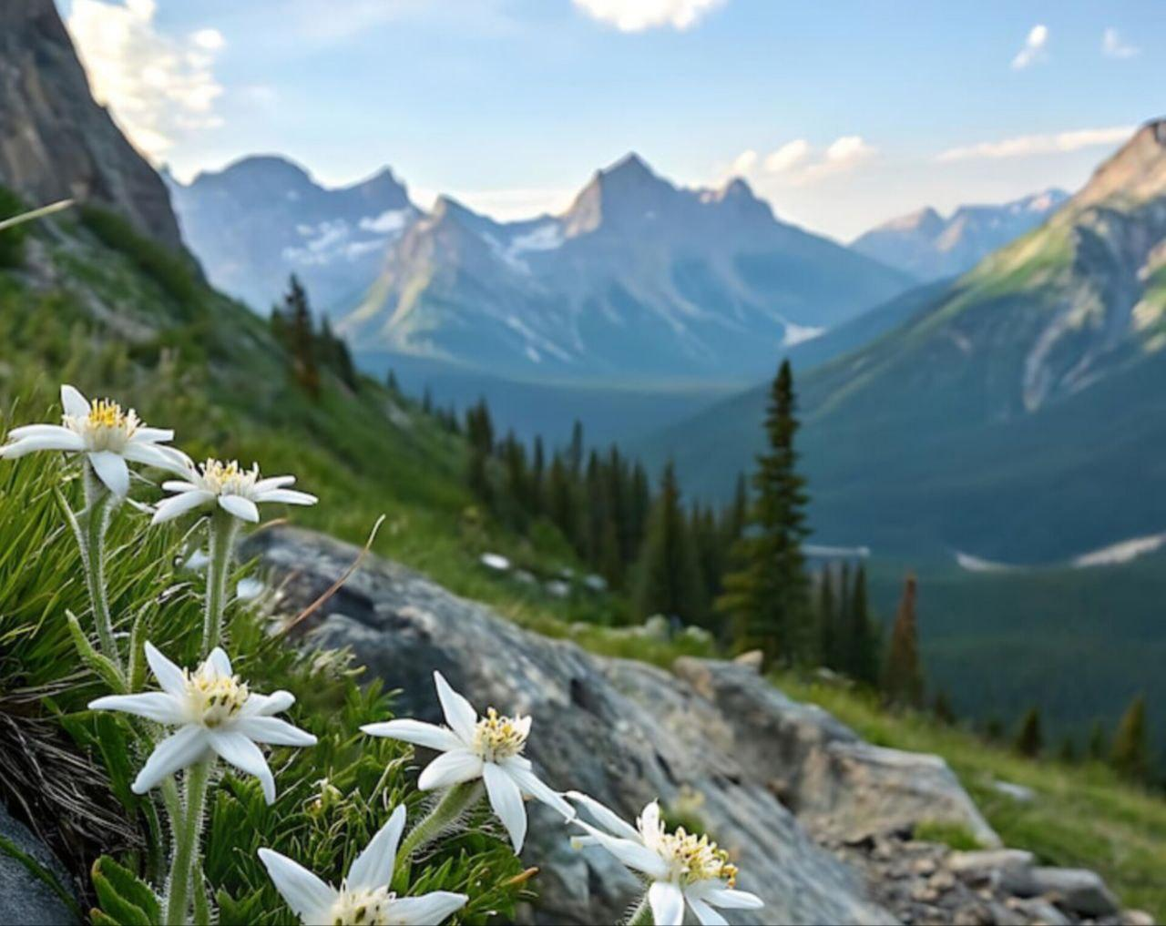
У роботі використовую сучасні педагогічні технології, практико-орієнтований підхід, інтерактивні методи навчання. Застосовую елементи цифрових технологій (карти, навігаційні додатки), що підвищує інтерес вихованців до занять та сприяє кращому засвоєнню матеріалу.
ІННОВАЦІЙНА ТА МЕТОДИЧНА ДІЯЛЬНІСТЬ

Slide 10
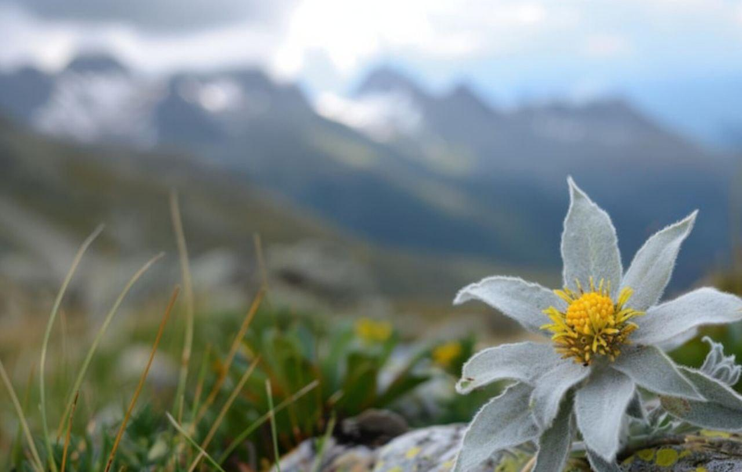
МЕТОДИЧНА СКРИНЬКА
1. Тірольські перила https://youtu.be/-f0O3vadelU?si=vRcGy30HLTn8OunH
2. Функціонально- спусковий пристрій “ Вісімка”
https://youtu.be/Opm9SSxpdDY?si=ANjGr25UhET5UPyk
3.Вертикальний підйом по ШТО за допомогою драбинок
https://youtu.be/qfVrRq_VYyM?si=hfS2hyO-F5g52f1H
4. Виготовлення рятувальних нош https://youtu.be/7uBcku0EYgI?si=BCndP-JV01aCcCOs
5. Вузли для кріплення мотузки до опори.
https://youtu.be/szhPiC1wvXI?si=V6RjVnzbznIb9fVE
6. Вузли провідники https://youtu.be/6mRuIYx-4qA?si=lWKRwWSo2v95OAN0
7. Вузли для зв’язування мотузок однакового діаметру
https://youtu.be/YxPF-FofvWg?si=fx4MtHNO4zQLwnhj
8. Вузли для організації страховки https://youtu.be/9mMFDDqhhh0?si=e86uDWUrapP42Fxv
9. Схоплюючі вузли https://youtu.be/8ht1mxTqXTw?si=wiNRF7LeqwXiP-8X
10. Вузли для зв’язування мотузок різного діаметру
https://youtu.be/OxPVL2PBIsU?si=D8jiws_zWtc68jbX
11. Лікарські властивості рослин https://youtu.be/6O7IrfqmwJg?si=udsaE6Yp5fwuf3V_
12. Пов’язки https://youtu.be/92V60BYFKLs?si=3pFByqRRvrQlipr5
13. Підйом по вертикальних перилах за допомогою схоплюючих вузлів
https://youtu.be/oa-bRv3In68?si=wsGwRBoVg-kM6Q-T
14. Вузли https://youtu.be/1iEKIOuy9Qo?feature=shared

Slide 11
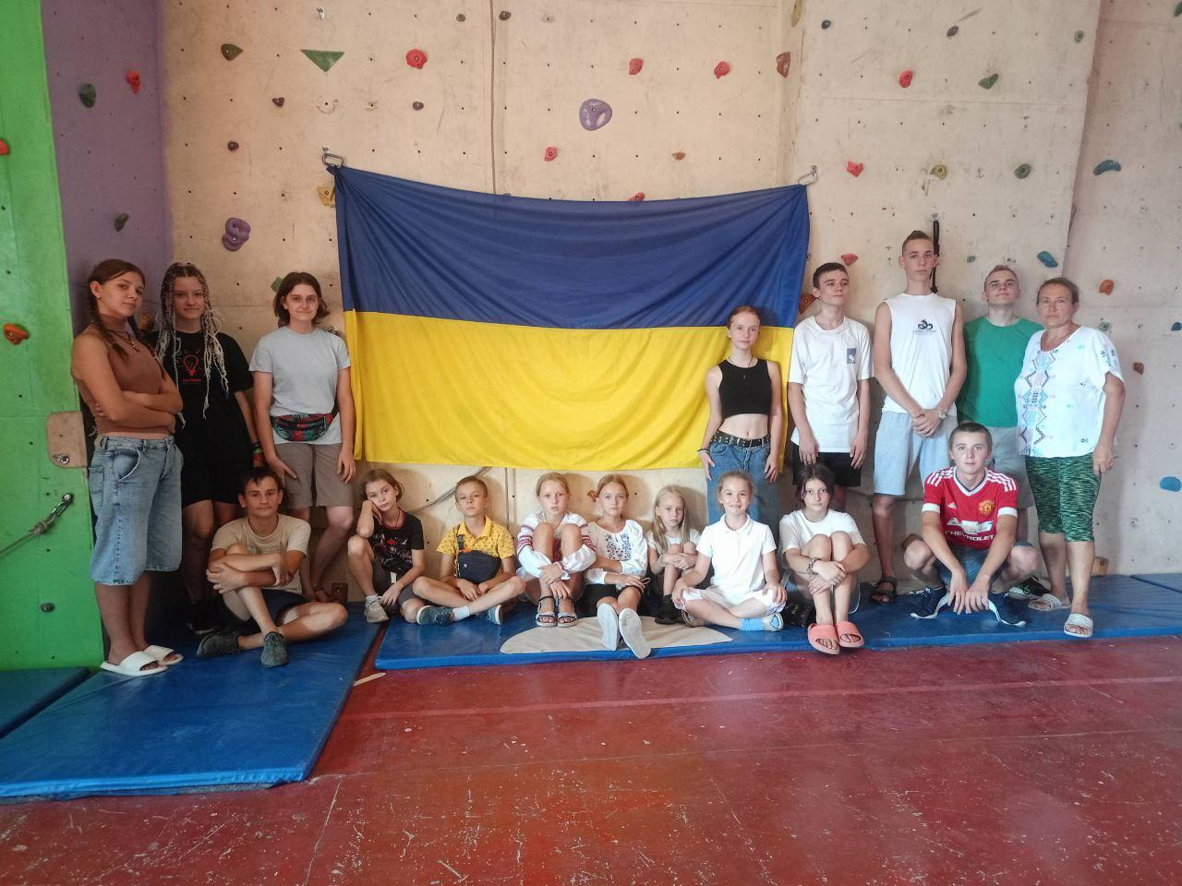
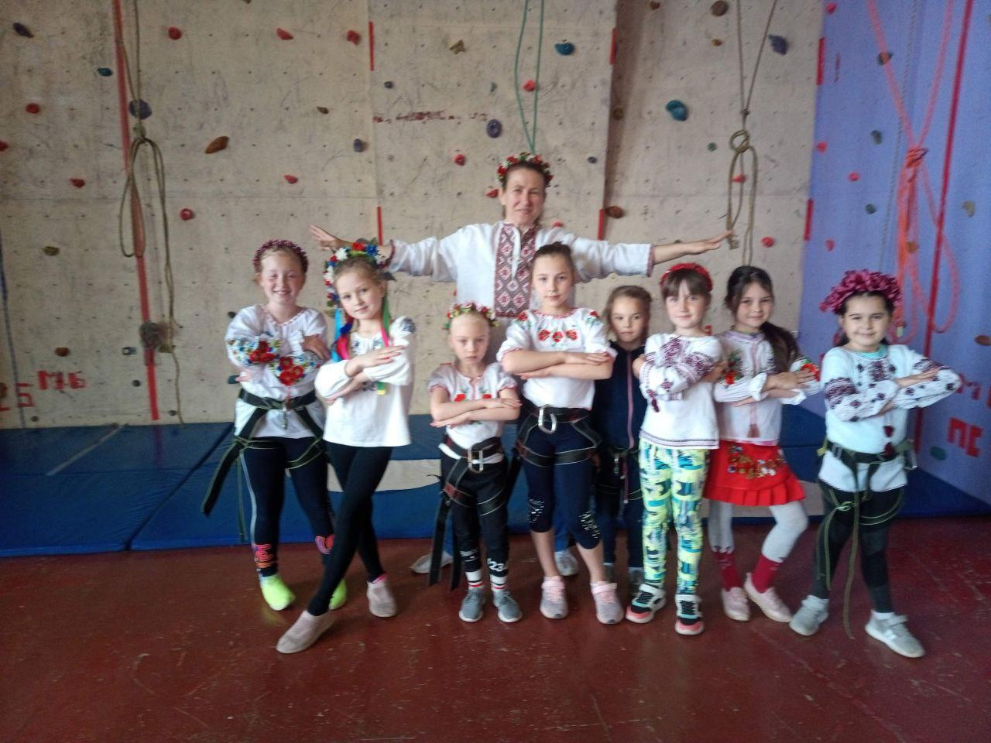
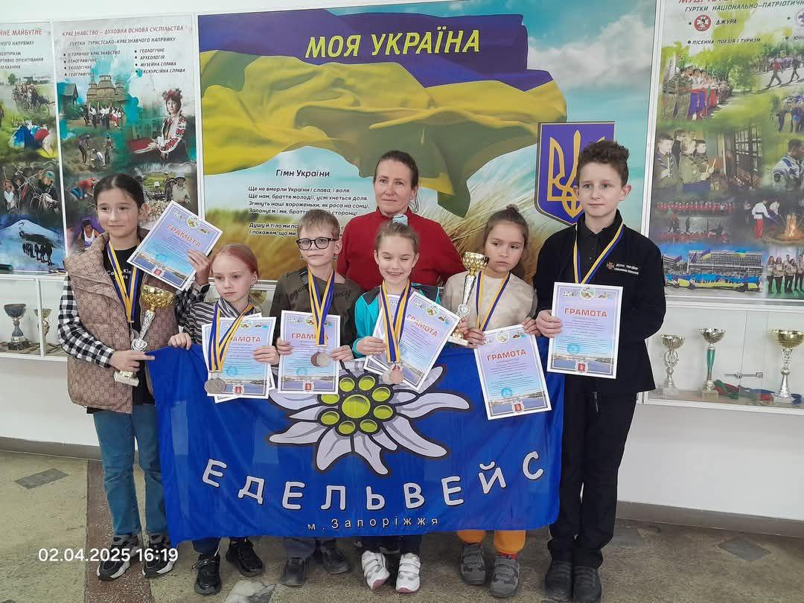
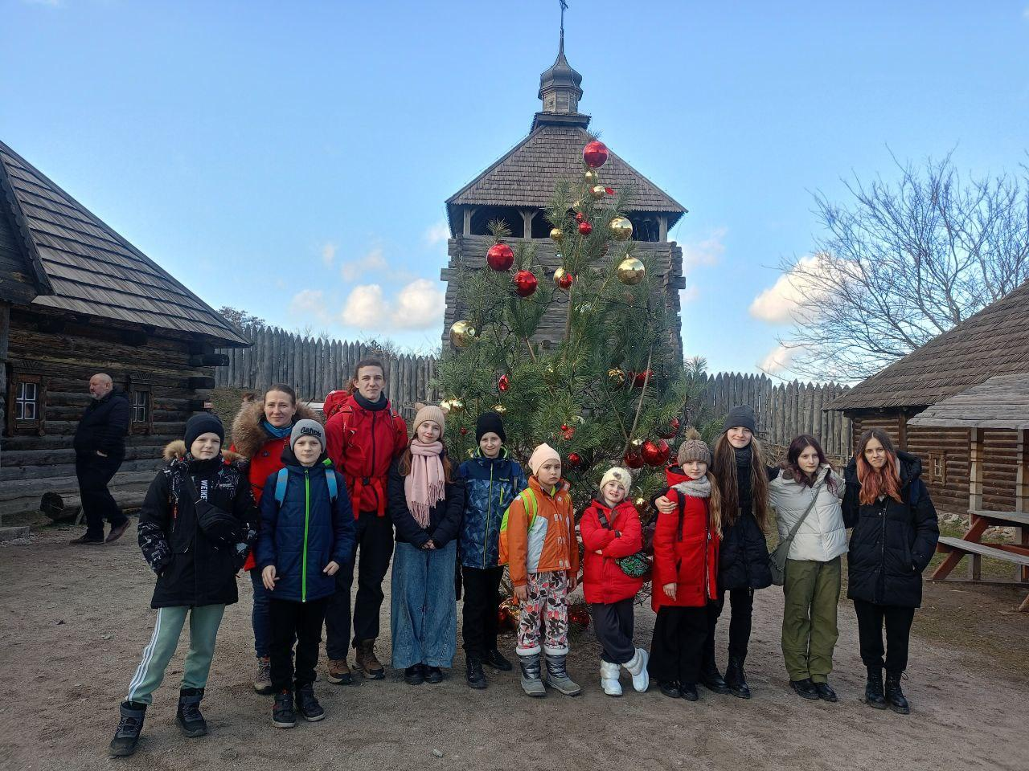
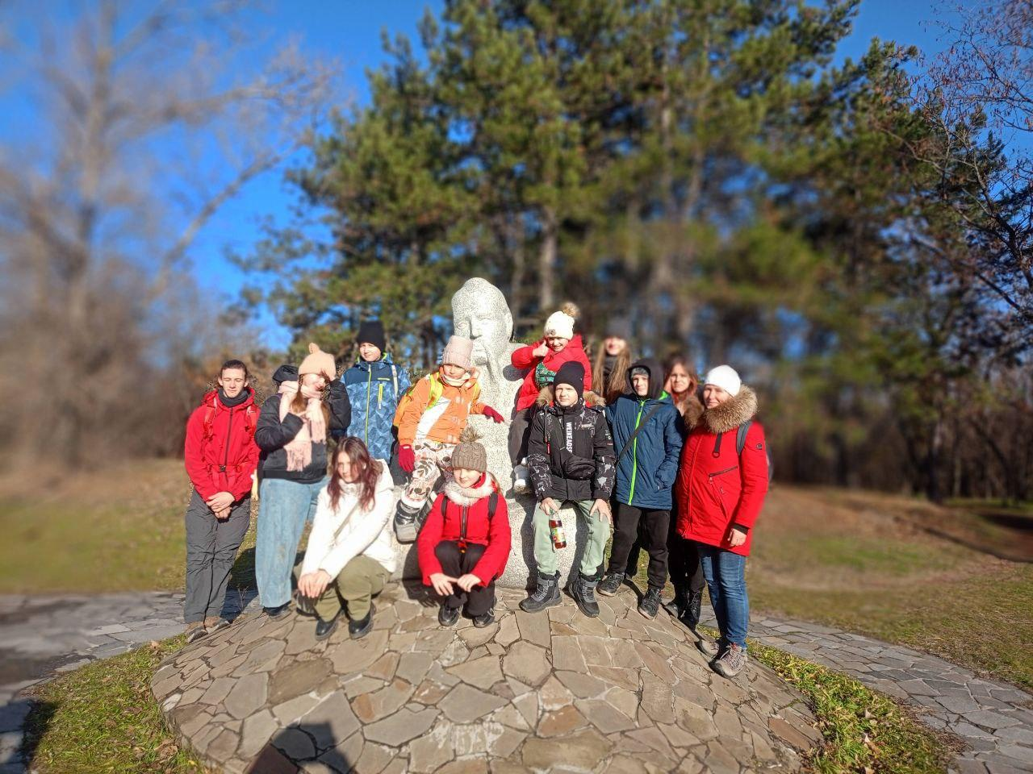
Виховна робота
Значну увагу приділяю національно-патріотичному, моральному та екологічному вихованню. Формую в вихованцях дбайливе ставлення до природи, любов до рідного краю, повагу до традицій та історії України.

Slide 12
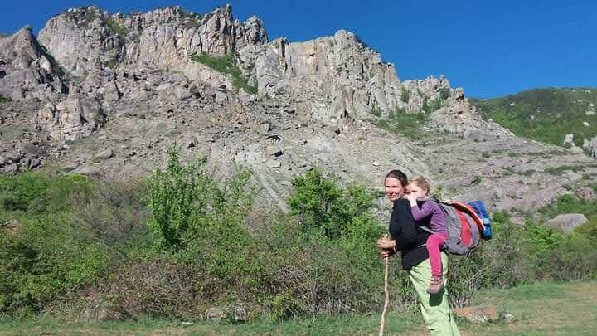
"Тільки про дві речі ми будемо шкодувати на смертному одрі - що мало любили і мало подорожували" Марк Твен

Slide 13
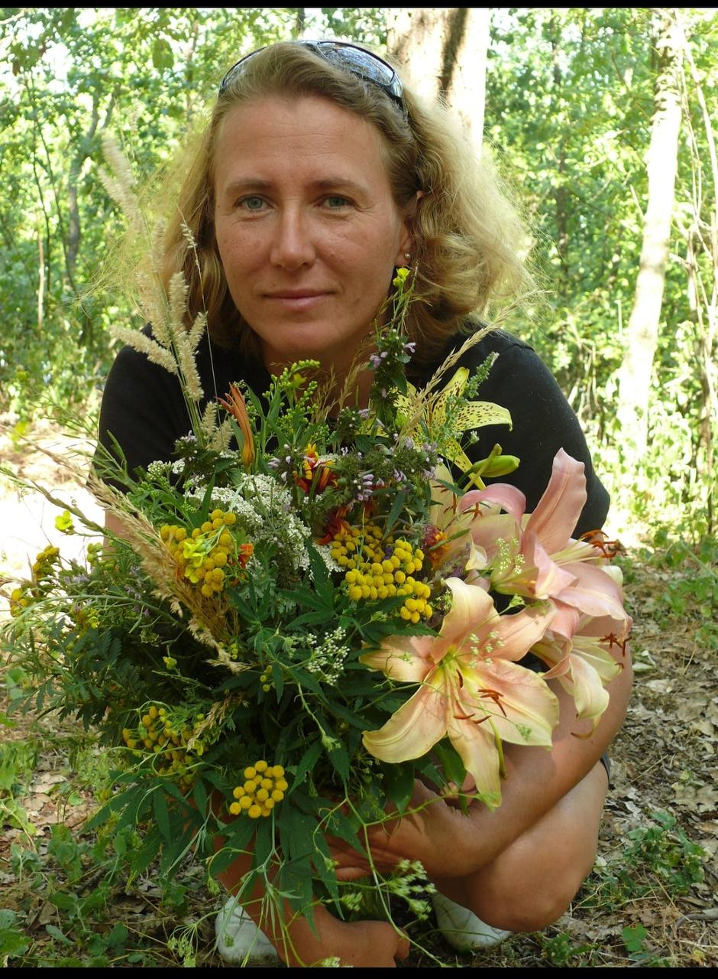
ДЯКУЮ
ЗА
УВАГУ!

